Slide 1

Audiência Pública – Comissão de Agricultura e Reforma Agrária
Senado Federal
Audiência Pública
Comissão de Agricultura e Reforma Agrária
Projeto de lei 436/2012
Departamento de Segurança e Saúde no Trabalho
Secretaria de Inspeção do Trabalho
Ministério do Trabalho

Slide 2
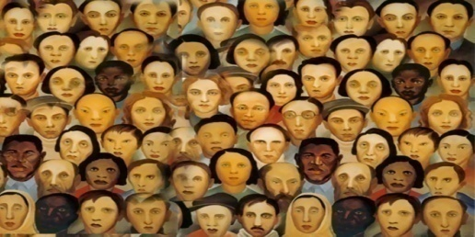



Audiência Pública – Comissão de Agricultura e Reforma Agrária
Trabalhador procura emprego, com seu estado atual de saúde e é inserido no processo produtivo da empresa.
Empresa faz a gestão de seu ambiente de trabalho, avaliando os riscos existentes. Deve adotar, então, medidas de controle, fazendo acompanhamento, providenciando medidas corretivas, caso necessário, e promovendo a saúde.
Ao final do contrato, o trabalhador retorna à sociedade com seu estado de saúde mantido ou melhorado.

Slide 3
Audiência Pública – Comissão de Agricultura e Reforma Agrária
Perdas relacionadas à falta de gestão em Segurança e Saúde no Trabalho:
Aos trabalhadores:
perda da vida ou diminuição da capacidade produtiva;
Aos empregadores:
Custos com assistência, remoção e paralisação do estabelecimento;
Perda de produtividade;
Perda com indenizações, processos judiciais etc
Perda de imagem
Ao País:
Custo estimado de 4% do PIB;
Em média mais de 7 milhões de dias de trabalho perdidos anualmente;
Despesas estimadas de 11 bilhões/ano para a Previdência Social
À Sociedade:
Todos pagam essa conta!

Slide 4
Audiência Pública – Comissão de Agricultura e Reforma Agrária
Situações observadas no Trabalho em Frigoríficos:
Ruído acima do limite de tolerância;
Frio intenso;
Umidade;
Movimentos repetitivos;
Cadência acelerada;
Movimentação irregular de carga; e
Excesso de jornada.
Tais condições favorecem a ocorrência de acidentes e adoecimentos ocupacionais

Slide 5
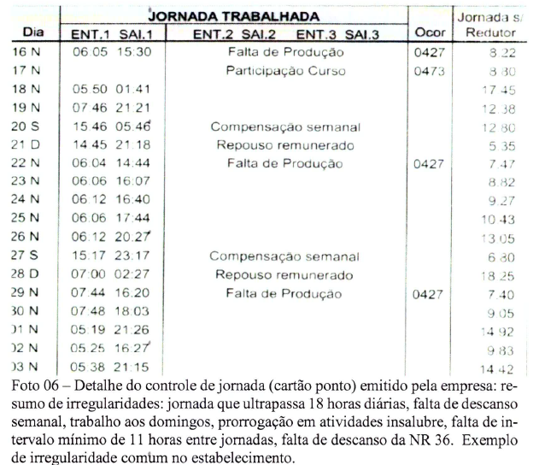
Audiência Pública – Comissão de Agricultura e Reforma Agrária

Slide 6
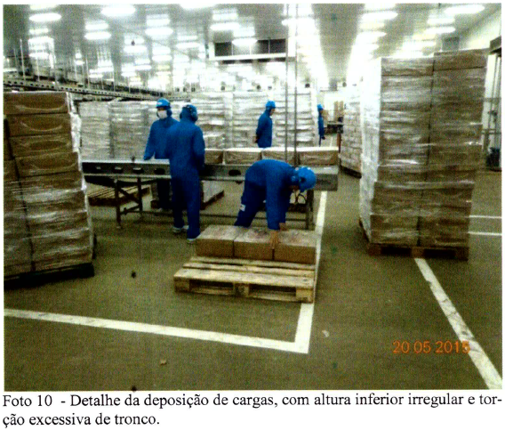
Audiência Pública – Comissão de Agricultura e Reforma Agrária

Slide 7
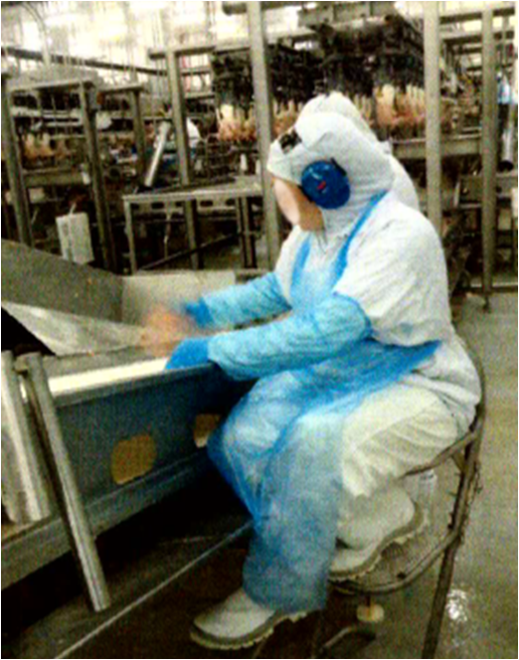
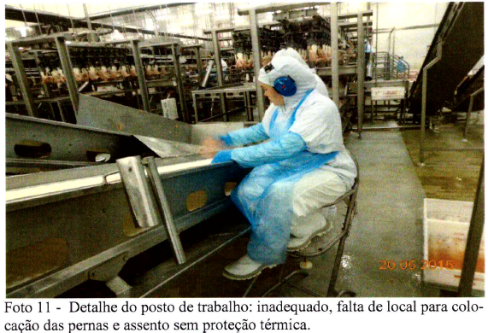
Audiência Pública – Comissão de Agricultura e Reforma Agrária

Slide 8
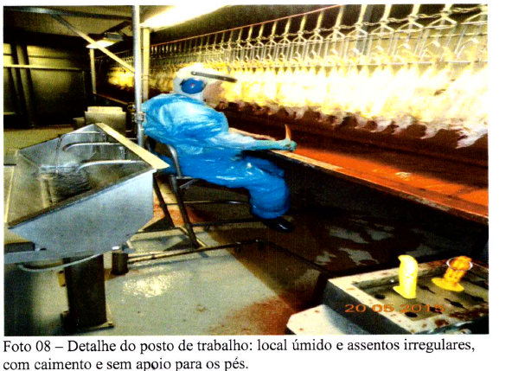
Audiência Pública – Comissão de Agricultura e Reforma Agrária

Slide 9
Audiência Pública – Comissão de Agricultura e Reforma Agrária

Slide 10
Audiência Pública – Comissão de Agricultura e Reforma Agrária
Resultados da Inspeção do Trabalho - Abate
Ano | Ações | Com irregularidades % | A.I. NR | A.I. NR 36 | A.I. Jornada ou Descanso
2011 | 562 | 87 | 859 | - | 11.991
2012 | 644 | 84 | 1231 | - | 16.195
2013 | 592 | 78 | 1949 | 110 | 15.811
2014 | 775 | 86 | 4203 | 1729 | 37.796
2015 | 603 | 75 | 2791 | 1250 | 22.509
2016 | 257 | 73 | 1538 | 717 | 15.998
A.I. = Auto de Infração
Fonte: Sistema Federal de Inspeção do Trabalho

Slide 11
Audiência Pública – Comissão de Agricultura e Reforma Agrária
Resultados da Inspeção do Trabalho - Abate
Ano | Ações | A.I. Jornada ou Descanso
2011 | 1.074 | 306
2012 | 1.097 | 367
2013 | 1.131 | 345
2014 | 1.346 | 713
2015 | 1.166 | 401
2016 | 844 | 301
A.I. = Auto de Infração
Fonte: Sistema Federal de Inspeção do Trabalho

Slide 12
Audiência Pública – Comissão de Agricultura e Reforma Agrária
Indicadores de Acidentes do Trabalho
Abate e Processamento de Carnes
Afastamento Superior a 15 dias | 2011 | 2012 | 2013 | 2014 | 2015
Abate de Reses, Exceto Suínos | 49,9 | 46,1 | 44,6 | 35,5 | 34,4
Abate de Suínos, Aves e Outros Pequenos Animais | 32,2 | 28,6 | 29,1 | 27,7 | 23,2
BRASIL | 14,2 | 13,7 | 14,4 | 14,4 | 15,7
por 1.000 vínculos
Fonte: Anuários Estatísticos de Acidentes do Trabalho

Slide 13
Audiência Pública – Comissão de Agricultura e Reforma Agrária
Indicadores de Acidentes do Trabalho
Abate e Processamento de Carnes
Taxa de Incidência | 2011 | 2012 | 2013 | 2014 | 2015
Abate de Reses, Exceto Suínos | 60,11 | 55,26 | 54,10 | 42,03 | 43,24
Abate de Suínos, Aves e Outros Pequenos Animais | 41,77 | 38,59 | 39,26 | 38,30 | 34,26
BRASIL | 16,75 | 16,06 | 16,93 | 17,03 | 18,23
por 1.000 vínculos
Fonte: Anuários Estatísticos de Acidentes do Trabalho

Slide 14
Audiência Pública – Comissão de Agricultura e Reforma Agrária
Indicadores de Acidentes do Trabalho
Abate e Processamento de Carnes
Mortalidade | 2011 | 2012 | 2013 | 2014 | 2015
Abate de Reses, Exceto Suínos | 8,68 | 11,6 | 8,95 | 10,20 | 15,08
Abate de Suínos, Aves e Outros Pequenos Animais | 6,59 | 7,65 | 7,56 | 5,03 | 6,61
BRASIL | 6,53 | 6,35 | 6,63 | 6,60 | 7,43
por 100.000 vínculos
Fonte: Anuários Estatísticos de Acidentes do Trabalho

Slide 15
Audiência Pública – Comissão de Agricultura e Reforma Agrária
Indicadores de Acidentes do Trabalho
Abate e Processamento de Carnes
Idade entre 16 e 34 anos (%) | 2011 | 2012 | 2013 | 2014 | 2015
Abate de Reses, Exceto Suínos | 60,5 | 60,9 | 60,3 | 63,1 | 61,8
Abate de Suínos, Aves e Outros Pequenos Animais | 61,3 | 60,3 | 59,00 | 57,9 | 58,5
BRASIL | 51,5 | 50,5 | 51,3 | 51,8 | 52,5
Fonte: Anuários Estatísticos de Acidentes do Trabalho

Slide 16
Audiência Pública – Comissão de Agricultura e Reforma Agrária
Norma Regulamentadora nº 36:
Estabelece requisitos mínimos para a avaliação, controle e monitoramento dos riscos existentes nas atividades desenvolvidas na indústria de abate e processamento de carnes;
Elaborada de forma tripartite: Governo, empregadores e trabalhadores; e
Objetiva, de forma mínima, assegurar a segurança, a saúde e a qualidade de vida no trabalho.
A Norma Regulamentadora, embora não limitasse a jornada de trabalho, instituiu a pausa e o rodízio para atividades em que há repetitividade e sobrecarga muscular.

Slide 17
Audiência Pública – Comissão de Agricultura e Reforma Agrária
Conclusão:
Considerados os múltiplos riscos ocupacionais encontrados nas atividades de abate, todas as iniciativas para redução da exposição aos riscos devem ser incentivadas.
Nesse sentido, a redução de jornada de trabalho em atividades de maior risco tem sido adotada em diversos países.
Assim, apoiamos o projeto de Lei do Senado nº 436/2012.

